Slide 1

物联网射频卡制作与应用
主讲：徐雪慧

Slide 2
课程说明
课程性质：理论实践一体课，专业必修课
课时安排：共60课时，约16课时理论课
实践安排：实验（40课时）
教学方式：分组学习，2-3人一组，各组轮流负责课程内容的总结、知识点讲解、作业讲解。组员表现影响全组成绩。
考试方式：考查——分组汇报答辩（4课时）
课程成绩：60%平时成绩＋40%考试成绩
武汉职业技术学院电信学院

Slide 3

教学
目的
课程教学目的
  了解物联网射频技术及应用
  了解不同射频卡的特点及应用★
  掌握射频识别系统工作原理和设计方法★
  与时俱进学习前言技术及提升综合能力
武汉职业技术学院电信学院

Slide 4
教学内容
序号 | 教学内容 | 学习目标 | 学习内容 | 学时
1 | 绪论 | 了解物联网、自动识别技术 | 物联网、自动识别技术 | 4
2 | 认识射频识别技术 | 1.认识射频识别技术；2.掌握射频识别系统工作原理、分类、组成 3.了解射频识别系统应用 | 1.射频识别系统分类、工作原理；2.射频卡应用系统构成。 | 8
3 | 射频卡门禁系统设计 | 1.实现低频只读射频卡的选择、软硬件调试；2.掌握低频只读射频卡特性、接口工作原理及读写控制方法。 | 1.低频只读射频卡构成与特性；2.低频只读射频卡系统硬件接口原理；3.低频只读射频卡逻辑分析与读写程序。 | 24
4 | 射频卡公交收费系统设计 | 1.实现高频可读写射频卡的选择、软硬件调试；2.掌握高频可读写射频卡特性、接口工作原理及读写控制方法 | 1.高频可读写射频卡构成与特性；2.高频可读写射频卡系统硬件接口原理；3.高频可读写射频卡逻辑分析与读写程序 | 16
5 | 射频卡ETC系统设计 | 1.实现有源射频卡的选择、软硬件调试；2.掌握有源射频卡特性、接口工作原理及读写控制方法 | 1.有源射频卡构成与特性；2.有源射频卡系统硬件接口原理；3.有源射频卡逻辑分析与读写程序 | 4
6 | 射频卡系统拓展设计 | 1．实训模块产品化2.实现RF卡系统的联调3.拓展设计产品验收与设计汇报答辩 | 射频卡应用系统的应用模式与系统配置 | 4
武汉职业技术学院电信学院

Slide 5

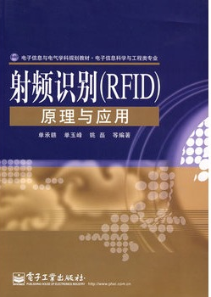
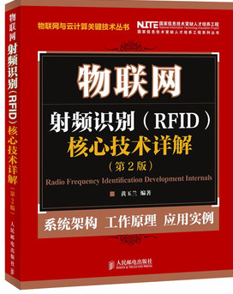
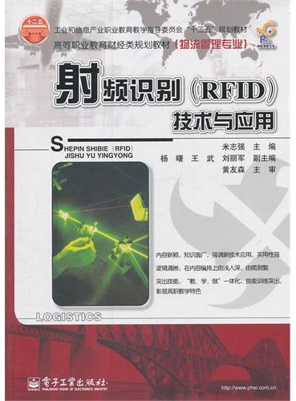
教学参考书
《大话物联网 》郎为民，人民邮电出版社
《物联网：射频识别(RFID)核心技术详解》(第2版)黄玉兰，人民邮电出版社
《射频识别（RFID）技术原理与应用》单承赣，电子工业出版社
《射频识别（RFID）技术与应用 》米志强 ，电子工业出版社
武汉职业技术学院电信学院

